Slide 1
Жизненный цикл моделей

Slide 2
План
Crispr-DM
Поиск данных
CI/CD в мл
Быстрое прототипирование

Slide 3
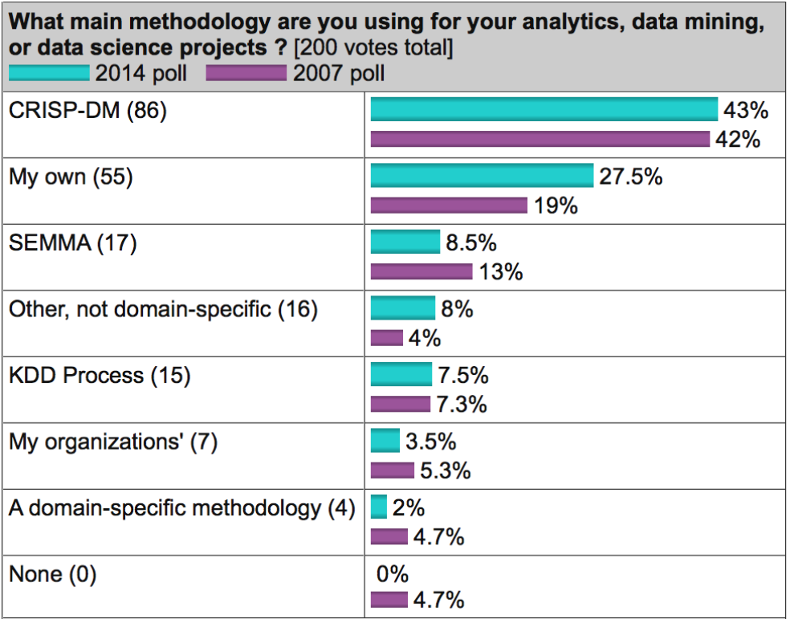
Сrispr-DM
Наиболее распространенные:
Источник опроса

Slide 4
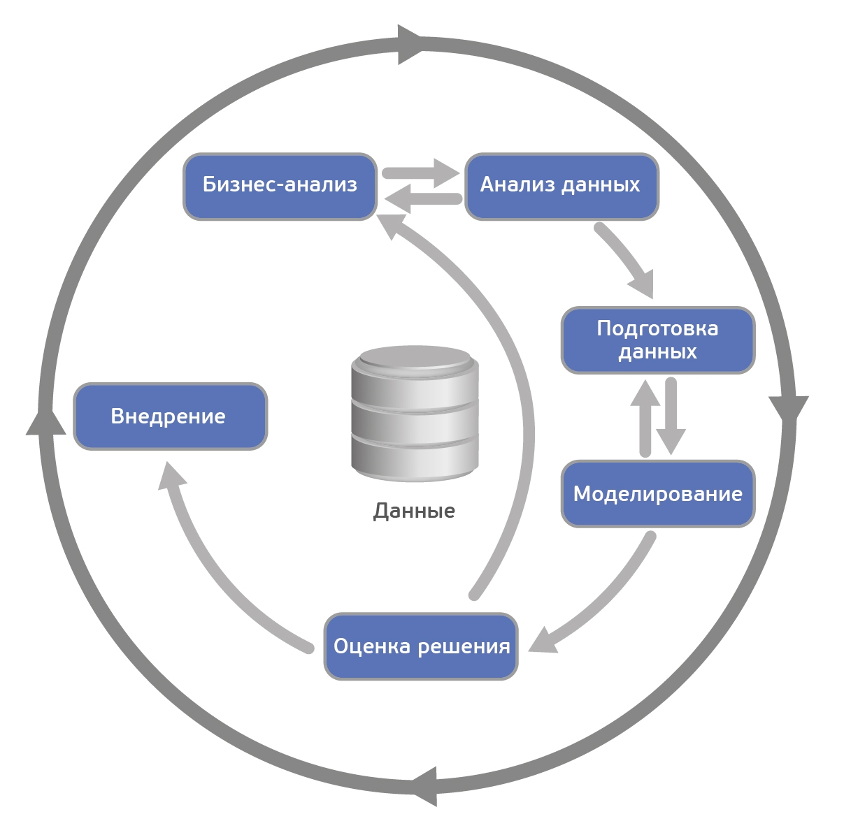
Бизнес анализ
Цель проекта
Оценка ситуации
Цели аналитики
План проекта

Slide 5
Анализ данных
Сбор данных
Описание данных
Изучение данных
Качество данных

Slide 6
Подготовка данных
Выборка данных
Очистка данных
Генерация данных
Интеграция данных
Формирование данных

Slide 7
Моделирование
Выбор алгоритма
Подготовка плана тестирования
Обучение моделей
Оценка качества моделей

Slide 8
Оценка решения
Оценка результатов
Оценка процесса
Определение следующих шагов

Slide 9
Внедрение
Внедрение
Планирование и поддержка моделей
Подготовка отчета
Ревью проекта

Slide 10
Резюмируя
Business Understanding (Определение требований)
Analysys & prepation (сбор и анализ данных)
Preparation & training (подготовка и обучение моделей)
Evaluation/validation (валидация на тесте / внедрение)
Model seriving (деплой)

Slide 11
Поиск данных

Slide 12
Источники данных
Собственные данные / данные заказчика
Google datasets
Kaggle
Git
Исследования и публикации
Open-source модели уже обученные на нужном типе данных
Покупка данных

Slide 13
Разметка данных
Выбор среды разметки:
Платные:
V7
roboflow.ai
Open-source:
cvat
label studio
diffgram
LabelMe

Slide 14
CI/CD в мл

Slide 15
CI/CD
Написание и мерджинг кода, ручное тестирование.
Автоматическая сборка в тестовом контуре
Ручное и автоматическое тестирование
Релиз версия
Развертывание (деплой)
Поддержка и мониторинг
Доработки (см. пункт 1)

Slide 16
Контейнеризация и докер контейнеры
Контейнеры — это способ упаковать приложение и все его зависимости в единый образ. Этот образ запускается в изолированной среде, не влияющей на основную операционную систему.
Docker — это платформа для разработки, доставки и запуска контейнерных приложений. Docker позволяет создавать контейнеры, автоматизировать их запуск и развертывание, управляет жизненным циклом. Он позволяет запускать множество контейнеров на одной хост-машине.

Slide 17
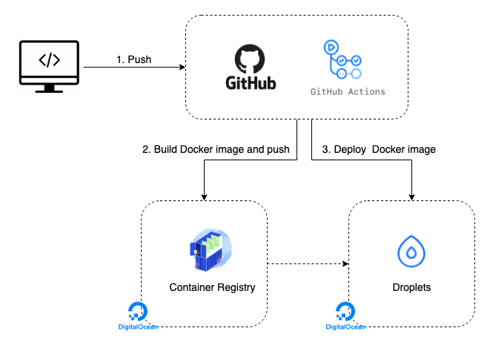
CI/CD
Разрабатываем код
Покрываем тестами вручную
Пушим в гитлаб
Гит запускает создание и деплой контейнера в тестовом контуре

Slide 18
Особенности в МЛ
В CI Помимо тестирования и валидации кода добавляется model evaluation validation
В CD подразумевается последовательный запуск всего МЛ конвейера

Slide 19
Быстрое прототипирование

Slide 20


Что выбрать?
Часто продукт и/или его системы не добираются до продакшена из-за отсутствия обратной связи с принимающими решения:
Streamlit
Dash
pynecone.io
gradio

Slide 21
Деплой
Fastapi
Flask
Tornado

Slide 22
Тестирование
Unittest / pytest
Selenium

